Slide 1


Slide 2



Историческая справка
структурное подразделение ФГБОУ ВО «Череповецкий государственный университет»
создан 15 августа 2022 года
Педагогический
колледж
участник проекта «Учитель школы будущего», направленного на быструю и качественную подготовку педагогических кадров в Вологодской области
11 августа 2022 года получена лицензия на реализацию программ среднего профессионального педагогического образования
Где проводятся занятия?
2022-2023 уч. год
2023-2024 уч. год
Многопрофильный колледж
ул. Гоголя, 21
Учебный корпус ЧГУ
пр. Победы, 12
2

Slide 3
Перечень профессий на 2023-2024 год
Название программы | Уровень образования | Формы обучения | Срок обучения | Места
ППССЗ по специальности 44.02.02 «Преподавание в начальных классах» | Среднее профессиональное образование углубленной подготовки | Очная | 3 года 10 месяцев на базе основного общего образования | 50
ППССЗ по специальности 44.02.01 «Дошкольное образование» | Среднее профессиональное образование углубленной подготовки | Очная | 3 года 10 месяцев на базе основного общего образования | 25
Поданы документы в Департамент образования на выделение дополнительных 25 бюджетных мест по направлению 44.02.02 «Преподавание в начальных классах»
3

Slide 4





Условия приема в колледж
Группа, дата, время и место проведения вступительного испытаний выкладывается на официальный сайт университета и информационный стенд приемной комиссии не позднее 1 августа
Прием на обучение осуществляется по среднему баллу аттестата
Порядок проведения и результаты оценки вступительных испытаний, общие правила подачи и рассмотрения апелляций можно узнать в соответствующем Положении на сайте университета.
Дополнительно проводятся вступительные испытания в письменной форме
Результаты индивидуальных достижений или наличие договора о целевом обучении учитываются при равенстве результатов
При наличии результатов индивидуальных достижений и договора о целевом обучении учитывается в первую очередь договор о целевом обучении
В случае равенства результатов при ранжировании поступающих, зачисление проводится на основании более высокой суммы баллов по предметам – Русский, Математика
4
Notes:
Прием на обучение в Педагогический колледж осуществляется на общедоступной основе по среднему баллу аттестата.
Дополнительно проводятся вступительные испытания в письменной форме и включают в себя решение задач психолого-педагогической направленности.
Для проведения вступительных испытаний формируются группы поступающих (не более 25 человек). Расписание вступительных испытаний (группа, дата, время и место проведения вступительного испытаний) утверждается ректором университета и выкладывается на официальный сайт университета и информационный стенд приемной комиссии университета не позднее 1 августа.
Порядок проведения и результаты оценки вступительных испытаний, общие правила подачи и рассмотрения апелляций регламентируются Положением о проведении вступительных испытаний при поступлении на обучение в Педагогический колледж федерального государственного бюджетного образовательного учреждения высшего образования «Череповецкий государственный университет» по специальностям среднего профессионального образования 44.02.01 Дошкольное образование, 44.02.02 Преподавание в начальных классах.
Результаты индивидуальных достижений и (или) наличие договора о целевом обучении учитываются при равенстве результатов освоения поступающими образовательной программы основного общего или среднего общего образования, указанных в представленных поступающими документах об образовании и (или) документах об образовании и о квалификации.
При наличии результатов индивидуальных достижений и договора о целевом обучении учитывается в первую очередь договор о целевом обучении.
В случае равенства результатов при ранжировании поступающих, в том числе с учетом вступительных испытаний, индивидуальных достижений и договора о целевом обучении, зачисление проводится на основании более высокой суммы баллов по предметам – Русский, Математика.

Slide 5



Сроки приема документов
Вступительные испытания (предварительные даты)
11 – 12 августа
14 августа (резервный день)
Прием документов
20 июня – 10 августа
до 16:00 15 августа
Необходимо предоставить оригинал документа об образовании (аттестат об основном общем образовании)
в приемную комиссию Педагогического колледжа
В случае если численность поступающих превышает количество мест, финансовое обеспечение которых осуществляется за счет бюджетных ассигнований, прием на обучение осуществляется на основе среднего балла основного общего образования и результатов вступительных испытаний.
5

Slide 6
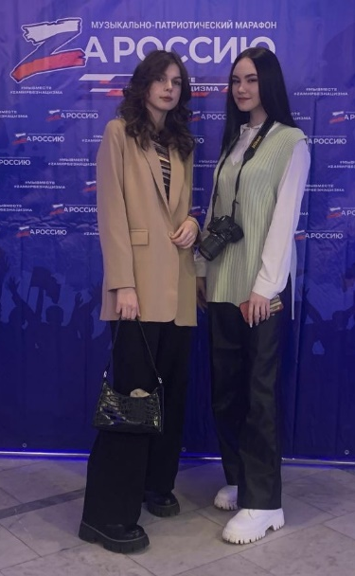
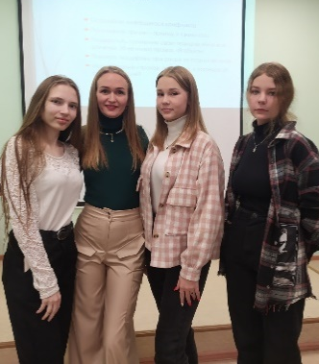
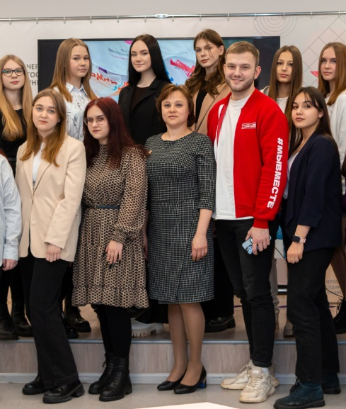
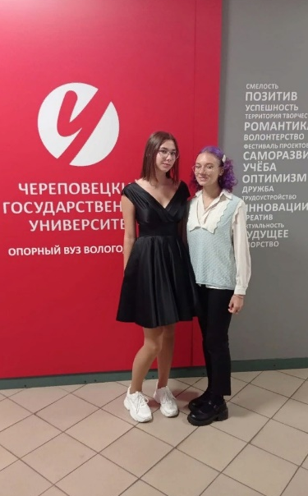
Отзывы студентов
Дарья Никитина
В Педагогическом колледже я открыла для себя любовь к математике, оказывается, всё зависит от того, кто её преподаёт, а преподаватели у нас самые лучшие!
“
“
Анна Жиганова
Когда я узнала, что в Череповце открылся Педагогический колледж, я забрала документы из другого города и приехала сюда. Мне очень нравится наш коллеж, потому что учёба дается легко и с удовольствием.
“
“
Виктория Обертас
Я очень рада что поступила именно в Педагогический колледж. Наш директор, преподаватели и специалисты всегда помогут, выслушают и поддержат в нужной для нас ситуации.
“
“
6

Slide 7
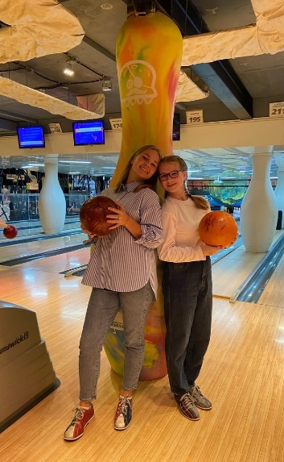
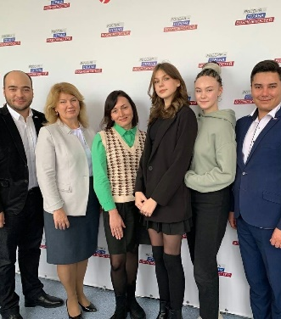
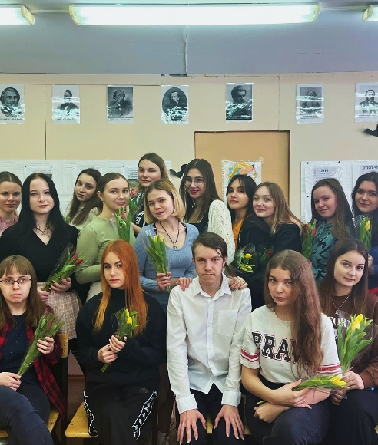
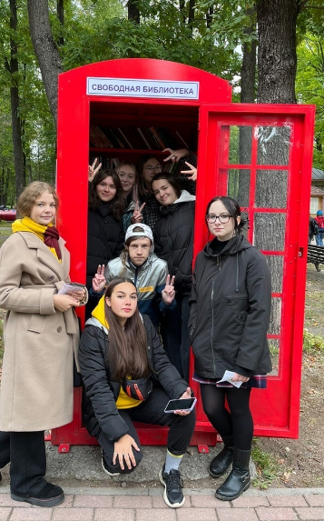
Отзывы студентов
Ксения Смирнова
Мне очень нравиться учиться в педагогическом колледже! У меня появилось много новых друзей. Здесь хорошие преподаватели, занятия проходят интересно и насыщенно.
“
“
Вероника Ягупова
Я очень хотела пойти учиться на педагога, но в нашем городе нельзя было получить эту специальность после 9 класса. Сейчас я учусь в педагогическом колледже и моя мечта сбылась!
“
“
Юлия Лебедева
Обучение проходит интересно, особенно уроки физкультуры. Раньше для меня этот предмет был скучным и ходить на него не хотелось, теперь же, я жду каждой пары с нетерпением.
“
“
7

